Slide 1
Segmentez des clients d'un site e-commerce
Projet 5 – OpenClassroom
Zhiyang XU
23/04/2021

Slide 2
Sommaire
Introduction
Préparation (Features Selection / Features Engineering)
Piste de modèle
Choix final : RFM Features KMEANS
Conclusion

Slide 3
Introduction
Contexte : Projet 5 de OpenClassrooms - Segmentez des clients d'un site e-commerce
Data Source : Kaggle - Brazilian E-Commerce Public Dataset by Olist
Objectif : Réaliser une segmentation exploitable et utilisable par l’équipe marketing

Slide 4
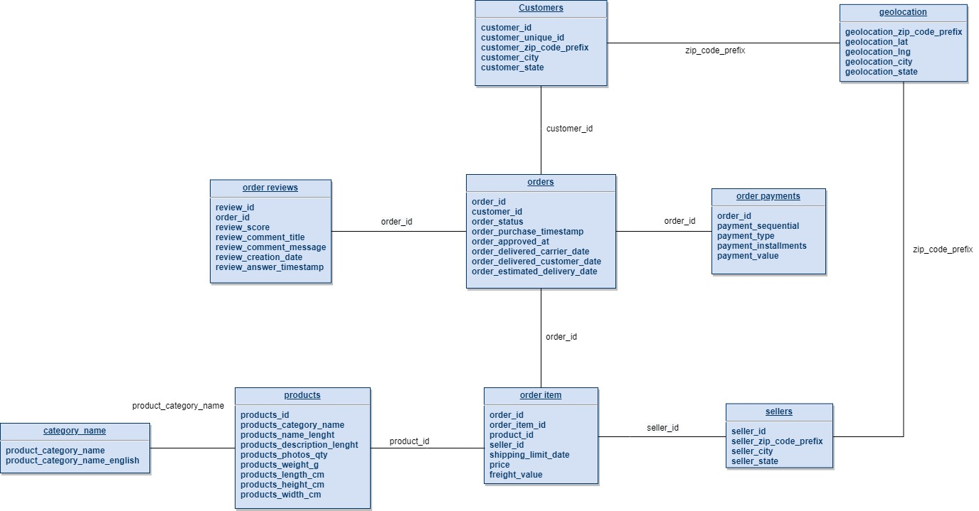
Préparation (1)
Charger et comprendre l’ensemble des variables

Slide 5
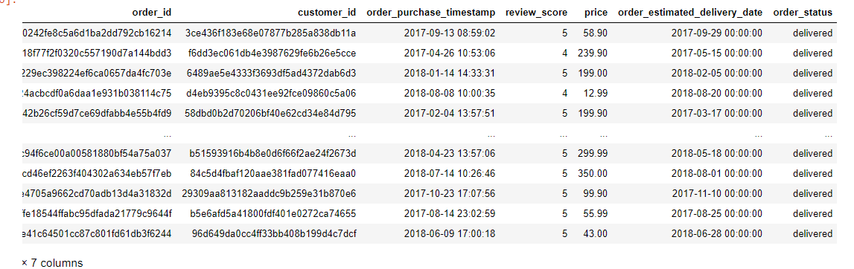
Préparation (2)
Features Selection
Intéressant :
RFM features
reviews score
delivery time
Optionnel:
geolocation data
payment type
product categorical
delivery statue

Slide 6
Préparation (3)
Concaténer et définir un index commun
Customer ID
Features Engineering
Groupby – Count /sum / means
Date (livraison, dernier achat)
Normalisation (StandardScaler)

Slide 7
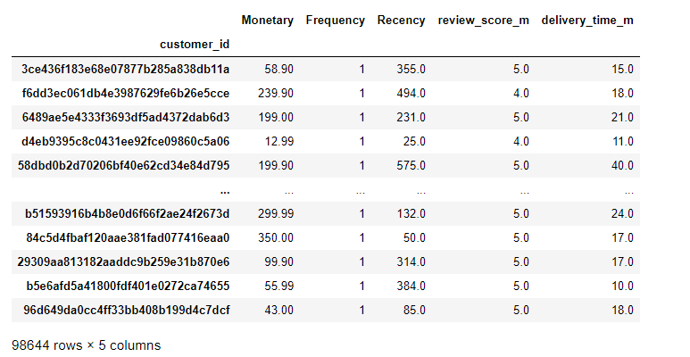
Préparation (4)
Nettoyer les données:
drop les doublons
drop NA

Slide 8
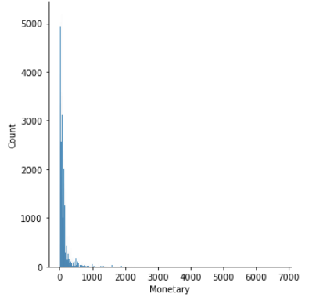
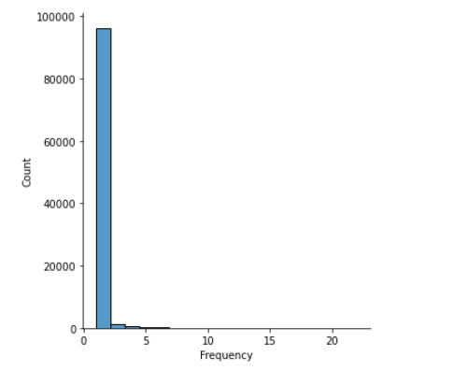
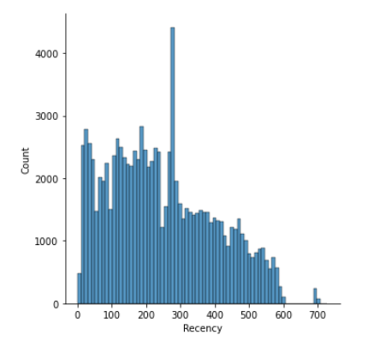
Préparation (5)

Slide 9
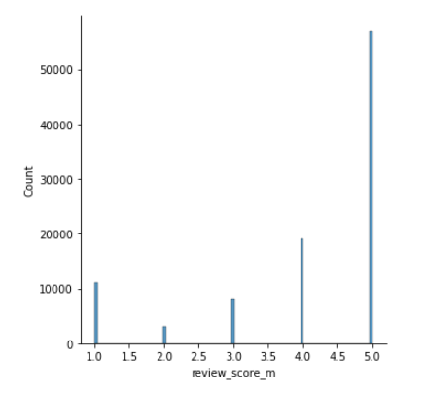
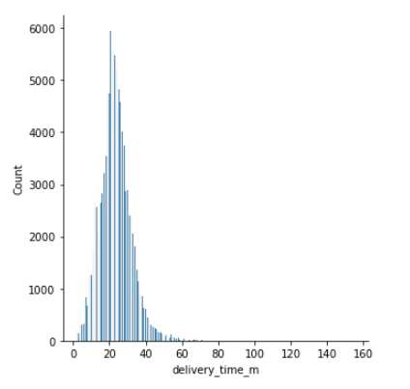
Préparation (5)

Slide 10
Piste de modèle(1)
Plusieurs pistes de modèle à creuser :
RFM Manuel
RFM Features Kmeans
RFM Features + 1 Feature (reviews score) Kmeans
RFM Features + 1 Feature (delivery time) Kmeans
RFM Features + 2 Features (reviews score + delivery time) Kmeans

Slide 11
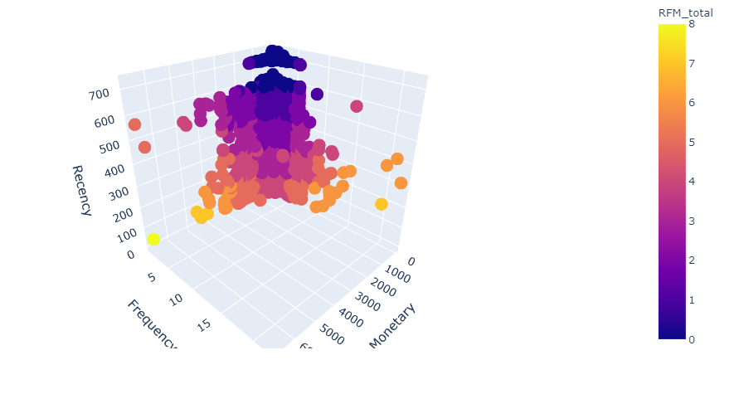
Piste de modèle (2)
RFM Manuel :
Basé sur l’addition de feature (RFM)
9 groupes
Groupe assez mélangé, confus
groupe très similaire
impossible de distinguer Monetary et Frequency

Slide 12
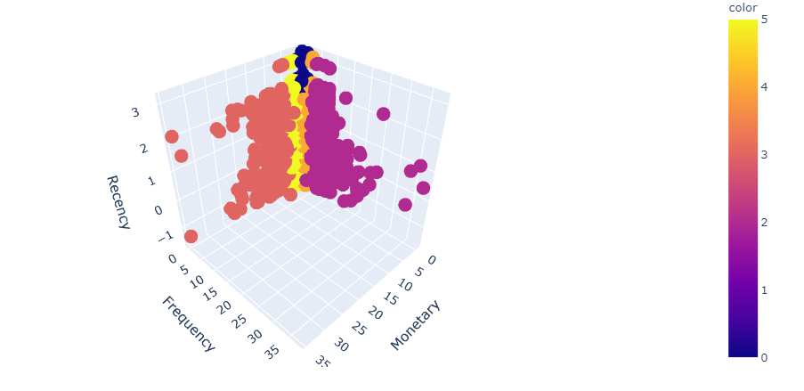
Piste de modèle (3)
RFM Kmeans :

Slide 13
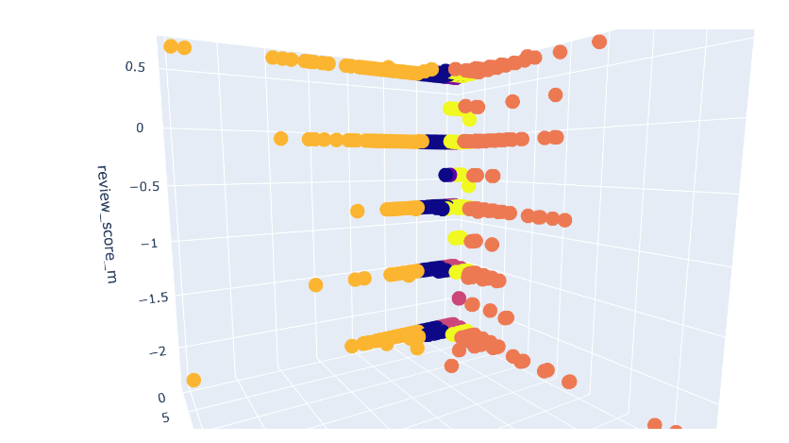
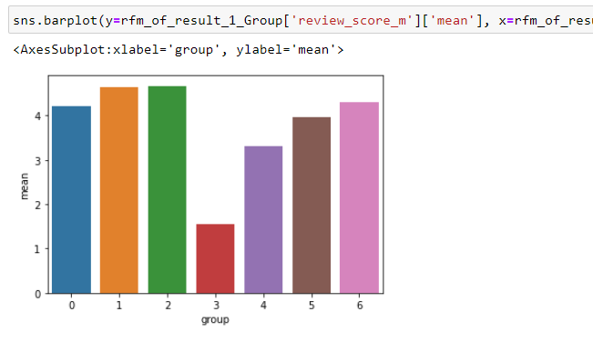
Piste de modèle (4)
RFM + Feature (score review) Kmeans
Impact peu visible ou descriptif des features

Slide 14
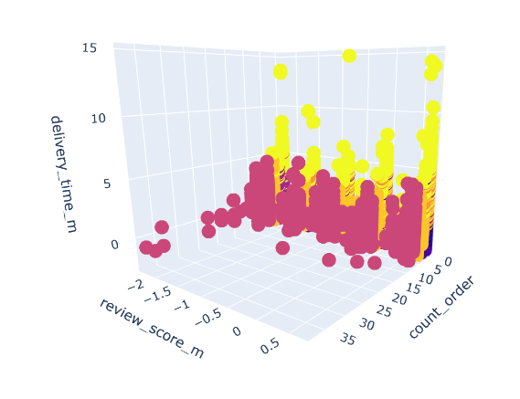
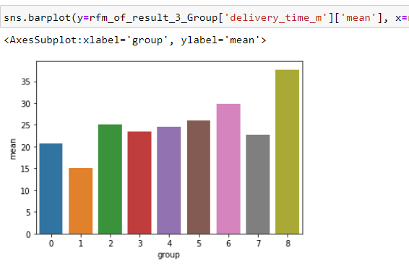
Piste de modèle (5)
RFM + Features (score review + delivery time) Kmeans
Impact peu visible ou descriptif des features

Slide 15
Piste de modèle (6)
2 Métriques de Forme:
Silhouette :
distance d’un point par rapport aux points de son propre cluster & cluster externe
Davies Bouldin score:
separation : distance entre chaque centroïde
homogénéité: distance entre le centroïde et les points de son

Slide 16
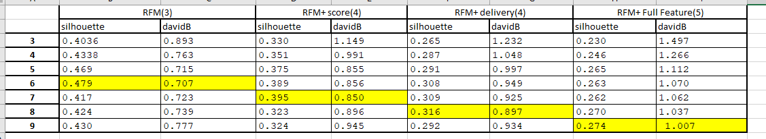
Piste de modèle (7)
Score
RFM Manuel :
Silhouette : 0.256
Davies : 2.820

Slide 17
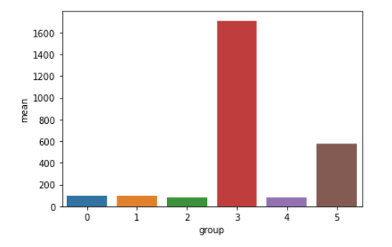
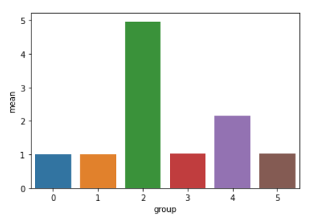
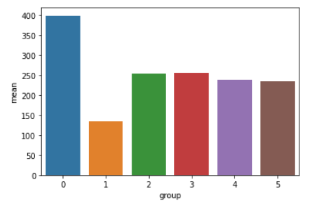
Choix final : RFM Features KMEANS(1)
Meilleur score
Résultat plus facilement interprétable
Monetary
Frequency
Recency

Slide 18
Choix final : RFM Features KMEANS(2)

Slide 19
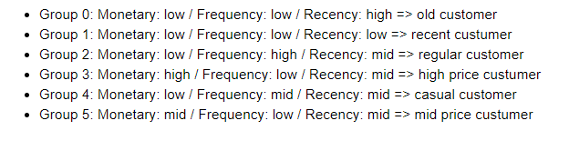
Choix final : RFM Features KMEANS(3)
Groupes qui se distinguent facilement

Slide 20
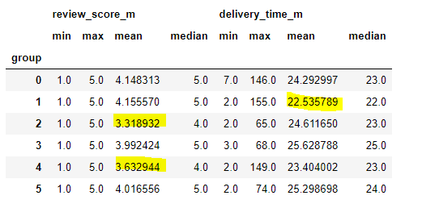
Choix final : RFM Features KMEANS(4)
Recherche de spécificité, informations supplémentaires à partir d’autres données
Filtrage à partir de groupe
Piste à creuser :
Groupe 2 et 4 => clients réguliers ou fréquents=> tendance à mal noté
Groupe 1=> La livraison semble plus rapide

Slide 21
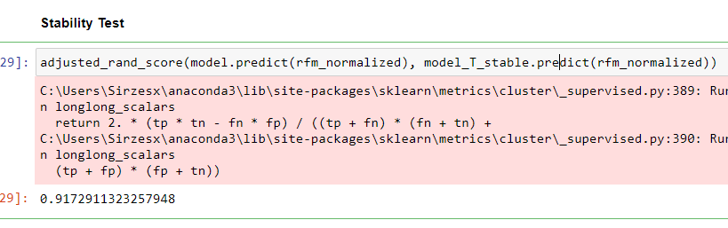
Choix final : RFM Features KMEANS(5)
Test de Stabilité : avec/sans random state

Slide 22
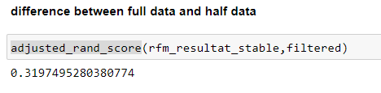
Choix final : RFM Features KMEANS(6)
Stabilité dans le temps - Comparaison entre :
Dataframe Full
Dataframe défini sur un laps de temps
Raison :
groupe 1 (96%) => groupe 0 (99%)
groupe 1 (client recent) => groupe 0 (client ancien)

Slide 23
CONCLUSION
Dataset assez complexe (client qui n’achète qu’une fois)
Première analyse => piste à approfondir – Étude marketing
Evolution :
Étude sur les features optionnels (via analyse par groupe après RFM KMEANS)
Etude des commentaires via NLP

